Slide 1
BASINÇ YARALANMASI ve DEĞERLENDİRME İmmobilizasyonun Deri Üzerine Etkileri
Öğr. Gör.ŞERİFE KELLE DİKBAŞ

Slide 2
Hedefler:
Basınç yaralanmasını tanımlayabilecek.
Basınç yaralanmasını etkileyen faktörleri açıklayacak
Basınç yaralanması evrelendirebilecek.
Basınç yaralanmasını önleyici girişimleri bilecek.

Slide 3
İçerik Planı
1.Yaranın tanımı
1.1Basınç yaralanmasının tanımı
2.Basınç yaralanmasını etkileyen faktörler
3.Basınç yaralanması evreleri
4. Basınç yaralanmalarını değerlendirme
5. Basınç yaralanmasını önleyici girişimler

Slide 4
Yara tanımı;
Fiziksel, kimyasal, termal, radyasyon, cerrahi nedenlere bağlı olarak ya da kendiliğinden gelişen doku bütünlüğünün bozulması durumuna YARA denir.

Slide 5
Yara tanımı
Yara;
tutulan dokunun derinliğine (yüzeyel-tam kat),
• gelişim sürecine (akut-kronik)
• nedenine (diyabetik, venöz, basınç vs)
• infeksiyon durumuna (temiz-infekte)
• yaranın durumuna (eskar, nekrotik, granüle, epitelize vs)
gibi çok çeşitli şekillerde sınıflandırılabilir.

Slide 6


Basınç Yaralanmasına İlişkin Kullanılan Terminoloji
Yatak Yarası
Dekübit ülseri
Basınç yarası
Basınç ülseri
Basınç yaralanması(2019 tarihinden itibaren bu terim kullanılmaktadır. (NPUAP, 2019)

Slide 7
Basınç Yaralanması
Basınç yaralanması önlenebilir bir komplikasyondur.
Basınç yaralanmalarının çoğu(%95) önlenebilir.
Basınç yaralanmalarının önlenmesi ile gereksiz ağrı, stres ve hatta ölüm önlenebilir.
Basınç yaralanmalarını önlemenin maliyeti tedavi maliyetinden düşüktür.

Slide 8
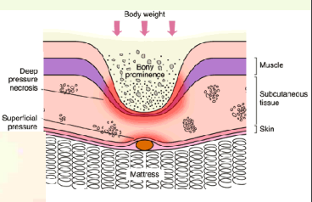
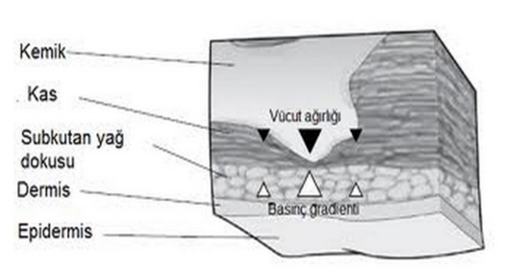
Basınç Yaralanması-Tanım
Tek başına, basınç ya da yırtılma ile basıncın bir arada sebep olduğu, genellikle kemik çıkıntılar üzerinde ortaya çıkan lokalize deri ve / veya deri altı doku hasarı” olarak tanımlanmaktadır.
Basınç yaralanmalarının temelinde kan dolaşımının bozulması yer alır. (EPUAP ve NPUAP, 2009)

Slide 9
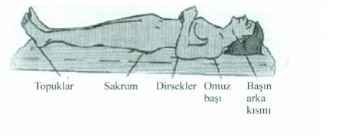
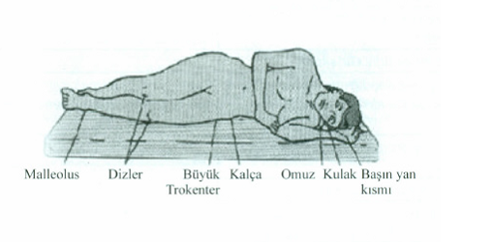
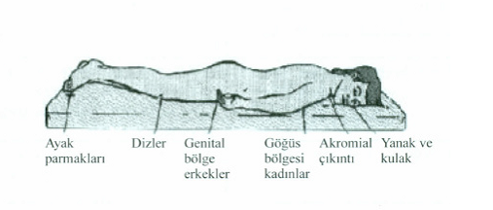
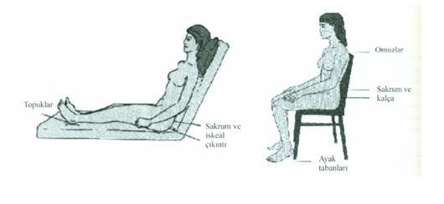
Basınç Yaralanması Yönünden Riskli Bölgeler
Supine
Lateral
Semi-fawler
fawler
Prone

Slide 10
Basınç Yaralanması-Önemi
Sağlığı tehdit eden önemli bir faktördür.
Hastanın hastanede kalış süresini uzatır.
Sağlığa yeniden kavuşmasını geciktirir.
Komplikasyon gelişme riskini attırır.
Bakım maliyetini arttırır.
Mortalite ile önemli ölçüde ilişkilidir.

Slide 11
Basınç Yaralanması Yönünden Risk Faktörleri
Basınç yaralanmalarının oluşumununa sebep olan faktörler içsel ve dışsal faktörler olmak üzere ikiye ayrılır.

Slide 12

Basınç Yaralanması Yönünden Risk Faktörleri
İÇSEL FAKTÖRLER
İleri yaş
Hareketsizlik
Dehidratasyon
Eşlik eden hastalıklar
Duyusal algıda bozulma
Doku perfüzyonunda bozulma
Malnütrisyon
Anemi
Yara?

Slide 13
Basınç Yaralanması Yönünden Risk Faktörleri
DIŞSAL FAKTÖRLER
Doku toleransı
Basınç (süre, yoğunluk)
Sürtünme
Yırtılma
Derinin ıslak olması (maserasyon)

Slide 14
T: (tissue/ doku)
I: (infection, inflamation)
M:(Moisture/ nem)
E: (Edge/ yara kenarı,
epitelizasyon durumu)

Slide 15
Basınç yaralanması oluşmasını etkileyen faktörler
Basıncın yoğunluğu-şiddeti
Basıncın süresi
Dokunun toleransı
Diğer faktörler( bireysel ya da çevresel)

Slide 16
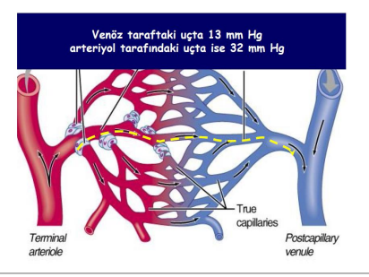
Basınç yaralanmasını oluşturmasını etkileyen faktörler 1.Basıncın yoğunluğu-şiddeti
Kapiller basınç sıvıyı damar dışına iten basınçtır
Arterial uçta 28-32 mmhg
Venöz uçta 9-12 mmhg
Midkapiller alanda 25 mmhg

Slide 17
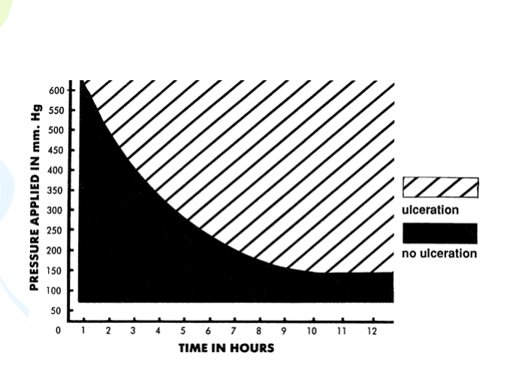
Basınç yaralanması oluşturmasını etkileyen faktörler 2.Basıncın süresi
Düşük basınç uzun sürede, yüksek basınç kısa sürede doku hasarı oluşturur.

Slide 18
Basınç yaralanması oluşmasını etkileyen faktörler 3.Dokunun toleransı
Doku toleransı; Derinin kendisi üzerine uygulanan basıncı dağıtmasını etkileyen cilt ve destek dokuların bütünlüğünü, durumunu ifade eder.

Slide 19
Basınç yaralanması oluşmasını etkileyen faktörler
3.Dokunun toleransı
Düşük kan basıncı doku toleransını etkiler
• Sistolik kan basıncı 100 mmHg,
• Diyastolik kan basıncı 60 mmHg altında ise basınç yaralanması gelişme riski artar.

Slide 20
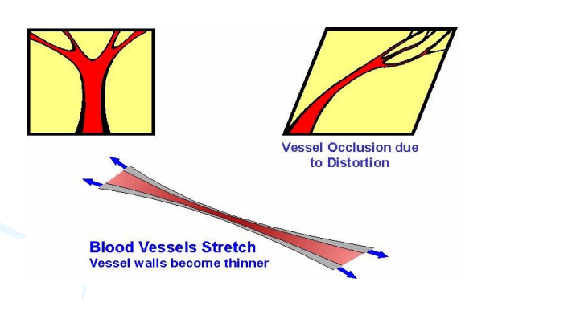
Basınç yaralanmasını oluşturmasını etkileyen faktörler 3.Dokunun toleransı-Yırtılma-sherıng
Sürtünme yerçekiminin etkisi ile birleştiğinde bir makaslama etkisi yaratarak derin dokularda yırtılmalara neden olur, doku perfüzyonu bozulur ve doku hasarı gelişir. Yırtılmanın asıl etkisi kemik çıkıntılarının üzerindeki derin dokularda görülmektedir.

Slide 21
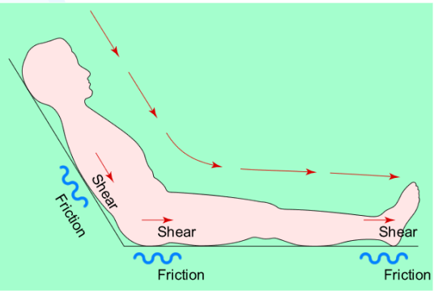
Basınç yaralanması oluşmasını etkileyen faktörler 3.Dokunun toleransı -Yırtılma-sherıng
Basınç yaralanmalarının % 40 ının nedeni basıncın etkisinden çok yırtılmadan dolayı meydana gelir.

Slide 22
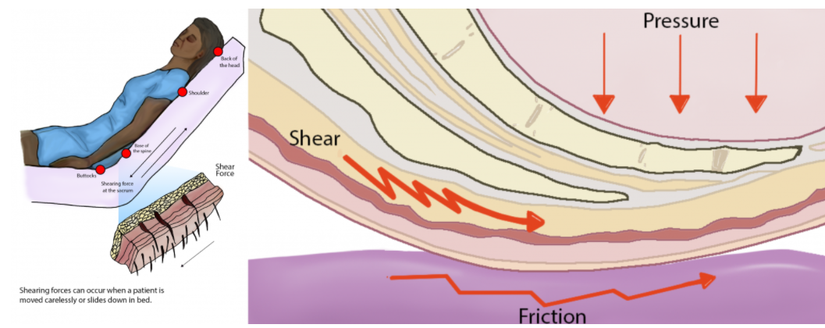
Basınç yaralanması oluşmasını etkileyen faktörler 3.Dokunun toleransı -Sürtünme-Friksiyon Sürtünme; Bir ojenin yüzeyinin diğer objenin yüzeyine ısı yaymasıdır. Sürtünme, epidermis ve dermisi etkiler.

Slide 23
Basınç yaralanması oluşmasını etkileyen faktörler 4.Diğer faktörler
Nem/Islaklık | Islaklık epidermisin dış faktörlere karşı direncini etkilemektedir. Nem sürtünmenin etkisini arttırmaktadır.
Beslenme | Yetersiz beslenme basınç yaralanmalarının gelişiminde önemli bir göstergedir. Beslenme yara iyileşmesini etkiler. Protein yara iyileşmesi için vazgeçilmez bir kaynaktır.
İleri yaş | İleri yaş ile serum alümin düzeyinde azalma meydana gelir. Doku elastikiyeti kaybı meydana gelir. Epidermis ve dermis arasındaki birleşmenin zayıflaması yara oluşumunu kolaylaştırır. Yaş ile birlikte kollajen sentezinin azalması basınç yaralanması riskini arttırır.
Cilt ısısının yükselmesi | Yüksek ısı dokunun oksijen gereksinimini arttırır. Daha önce dokuda hipoksi varsa basınç yaralanması gelişebilir.
Anemi ve dehidratasyon | Dokulara yeterince kan ve oksijenin taşınmaması basınç yarası gelişimi riskini arttırır. Dehidrasyon hücre metabolizmasını etkiler,Yara oluşumunu kolaylaştırır ve yara iyileşmesini geciktirir.
Psikolojik durum | Stres durumunda kortizon salınımı artar. Kortizon artışı kollajen sentezini azaltarak basınç yarası oluşumunu kolaylaştırır.

Slide 24
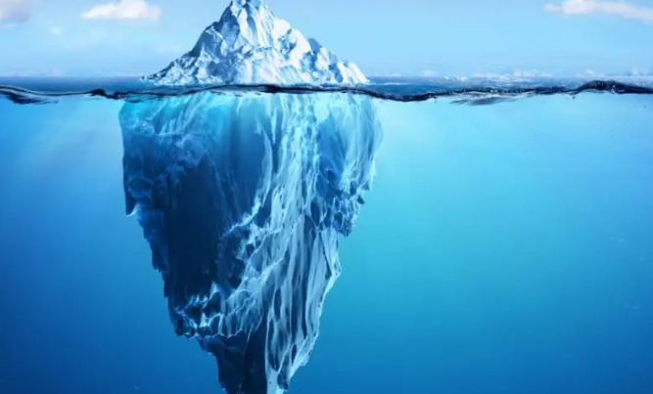
Basınç yaralanmalarının görünmeyen yüzü

Slide 25
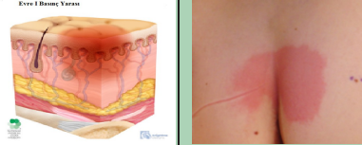
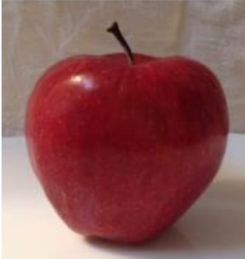
BASINÇ YARALANMASI EVRELERİ
Evre I. Basınç Yaralanması Bütünlüğü Bozulmamış Deri
Deride Basmakla Solmayan Kızarıklık
Deri bütünlüğü bozulmamış olmakla birlikte lokalize bir alanda parmakla basıldığında kızarıklık solmaz.

Slide 26
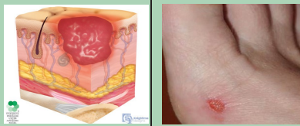
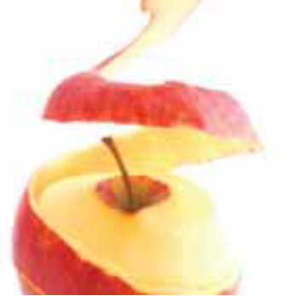
Evre 2
Evre II. Basınç Yaralanması Dermis Tabakasının Kısmi Kaybı
Genellikle deri bütünlüğü bozulmuştur ve kısmi kalınlıkta dermis kaybının olduğu yüzeyel yaralardır.
Yara yatağı görülebilir, pembe-kırmızı, nemli ve sağlam ya da rüptüre serum dolu büller vardır.
Adipoz/yağ dokusu ya da daha derin doku görünmez.

Slide 27
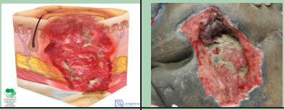
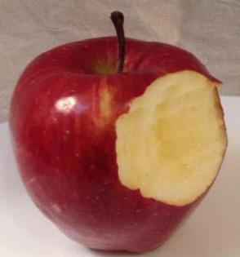
Evre 3
Evre III. Basınç Yaralanması Tam Kalınlıkta Deri Kaybı
Bu evrede tam kalınlıkta doku kaybı vardır. Yara ve granülasyon dokusunda cilt altı yağ dokusu görülebilir. Fasya, kas, tendon, bağ, kıkırdak ya da kemik içermez. Sarı nekrotik doku ya da eskar görülebilir ancak yaranın derinliğini değerlendirmeyi engelleyecek şekilde yarayı kaplamaz.

Slide 28
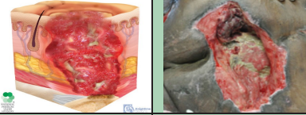
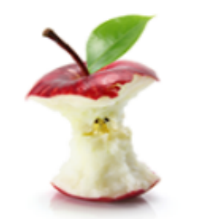
Evre 4
Basınç Yaralanması Tam Kalınlıkta Deri ve Doku Kaybı
Kemik, tendon veya kasları içeren tam kalınlıkta doku kaybının olduğu basınç yarasıdır. Yara içinde kemik, tendon, ligament, kıkırdak ya da kas dokusu görülebilir, doğrudan palpe edilebilir.

Slide 29
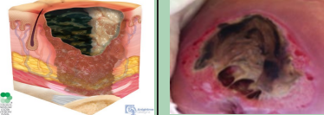
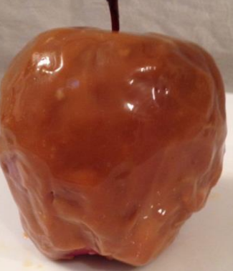
Evrelendirilemeyen Basınç Yaralanması Gizlenmiş (Derinliği Bilinmeyen)
Evrelendirilemeyen Basınç Yaralanması: Gizlenmiş(Derinliği Bilinmeyen) Deri veya Dokuların Tüm Tabakalarında Kayıp
Tüm tabakalarda doku hasarının olduğu, üzeri tamamen sarı nekrotik doku (sarı, sarımsı kahverengi, gri, yeşil ya da kahverengi) ve / veya eskar (sarımsı kahverengi, kahverengi veya siyah) ile kaplı olduğu için gerçek derinliği bilinmeyen basınç yarasıdır. Sarı nekrotik doku ya da eskar kaldırıldığında Evre III ya da Evre IV basınç yarası ortaya çıkar. Derinliği belirlemek için yara yatağının temizlenmesi gerekmektedir.

Slide 30
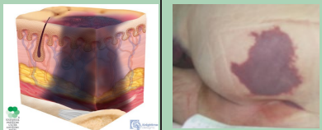
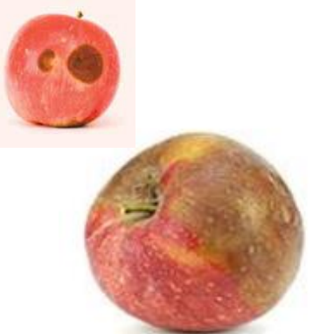
Derin Doku Basınç Yaralanması
Derin Doku Basınç Yaralanması Kalıcı solmayan koyu kırmızı, kahverengi ya da mor renk değişikliği Lokalize bir alanda sağlam ya da bütünlüğü bozulmuş koyu kırmızı, kahve rengi ya da mor şeklinde renk değişikliği ya da koyu bir yara yatağı ya da kan dolu keselerin oluştuğu epidermal ayrılmadır. Ağrı ve ısı değişikliği sıklıkla deride renk değişikliğinden önce görülür.

Slide 31
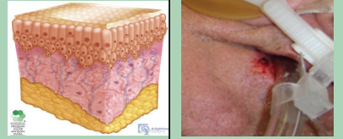
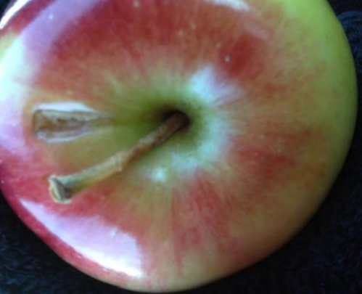
Mukozal Membran Basınç Yaralanması
Mukozal Membran Basınç Yaralanması yaralanma alanında bir tıbbi araç kullanma hikayesi olan mukozal membran üzerinde bulunur. Bu yara evrelendirilemez.

Slide 32
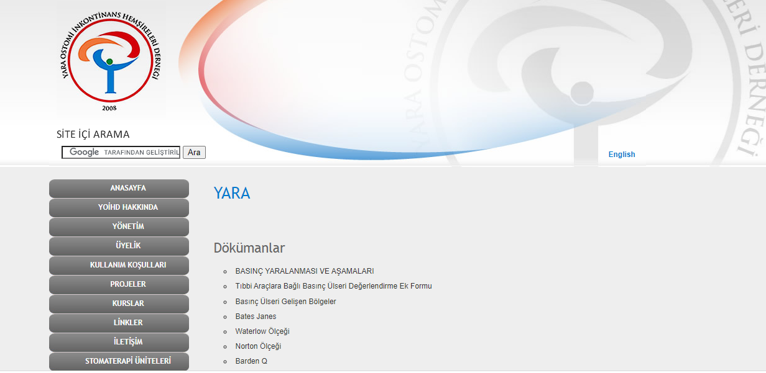
Basınç Yaralanması Değerlendirme
Bates Janes
Waterlow Ölçeği
Norton Ölçeği
Barden Q
Braden Ölçeği

Slide 33
Basınç yaralanmasının önlenmesi
Risk değerlendirme (basınç yaralanması değerlendirme ölçeği ile)
Basıncın giderilmesi (düzenli pozisyon-basınç azaltan cihazların kullanımı)
Deri bakımı
Beslenme
Eğitim

Slide 34
Risk değerlendirme
Risk değerlendirme ölçeğini uygulama sıklığı, bireyin fonksiyonel durumuna veya sağlık kurumlarının özelliğine göre değişebilir.

Slide 35
Basıncın giderilmesi
Basıncın dağıtılmasındaki amaç hastanın maruz kaldığı basıncın şiddetini ve süresini azaltmaktır.
Düzenli olarak pozisyon vermek

Slide 36
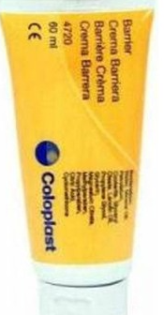
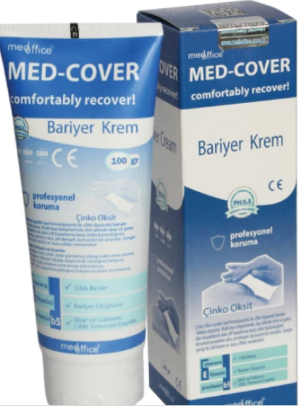
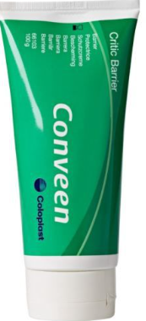
Deri bakımı
Deri: Basınç yaralanması yönünden riskli bireylerin basınç yaralanması yönünden riskli bölgeleri her gün kontrol edilir.
Cilt: Çok kuru ciltli hastalarda günde en az bir kez su bazlı nemlendiriciler ile nemlendirilir.

Slide 37
Beslenme
Oral hijyenin sağlanması ve sürdürülmesine yönelik girişimlerde bulunulmalıdır.
Günlük gerekli kalori alımı sağlanmalıdır.
Malnütrisyon yaşayan bireylere özgü beslenme planı yapılmalıdır.

Slide 38
Eğitim
Tüm sağlık çalışanlarına, hasta ve hasta ailelerine basınç yarası risk faktörleri ve doku bütünlüğünün korunmasına yönelik eğitim programları yapılmalıdır.
Eğitim içeriğinde
Basınç yarasının etiyolojisi ve risk faktörleri
Risk değerlendirme araçları ve uygulanması
Derinin değerlendirilmesi ve bakımı
Destek yüzeylerinin seçimi ve kullanımı
Beslenme desteği
Bağırsak ve mesane yönetimi
Pozisyon nasıl verildiği içermelidir.

Slide 39
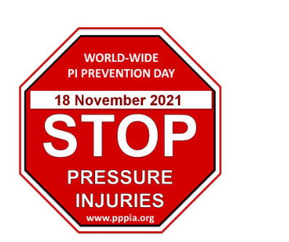

Slide 40

Ders sonunda akılda kalanlar?

Slide 41
Kaynaklar
https://www.yoihd.org.tr/sayfa.aspx?id=81. Erişim tarihi:05.04.22.
Pressure Injury Prevention Points. The National Pressure Injury Advisory Panel (NPUAP), 2016. https://npiap.com/ Erişim tarihi: 17 Nisan 2019
European Pressure Ulcer Advisory Panel, National Pressure Injury Advisory Panel and Pan Pacific Pressure Injury Alliance. Basınç Ülserlerinin/Yaralarının Önlenmesi ve Tedavisi: Hızlı Başvuru Kılavuzu 2019. (Türkçe versiyon). Emily Haesler (Ed.). EPUAP/NPIAP/PPPIA: 2019.
Sezgünsay.E., Başak.T.(2019). Yaşlılarda Basınç Yaralanması Risk Faktörleri. Geriatrik Bilimler Dergisi, 2 (2): 50-57 .
Tezcan. B., Karaacak. G.B.(2021). Basınç Yaralanmalarının Önlenmesinde Daha İyi Sonuçlara Doğru: Kanıta Dayalı Uygulamalar. Balıkesir Sağlık Bilimleri Dergisi, 10(1): 49-54.

Slide 42
Next
TEŞEKKÜRLER

